Slide 1

النخاع الشوكي

Slide 2

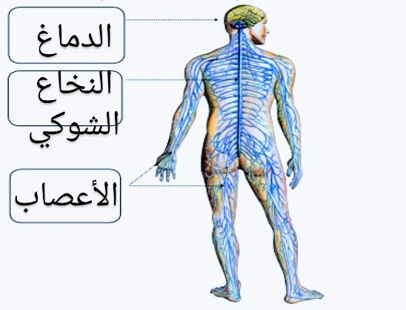
لنتذكر معاً المعلومات السابقة
ما أقسام
الجهاز العصبي

Slide 3

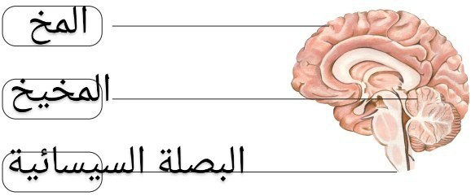
لنتذكر معاً المعلومات السابقة
ما أقسام الدماغ

Slide 4

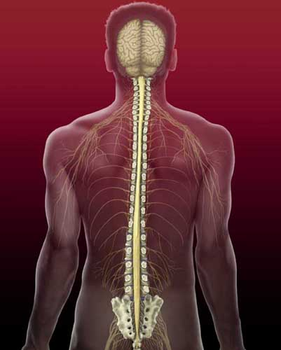
اين يسكن النخاع الشوكي
يسكن النخاع الشوكي داخل العمود الفقري

Slide 5
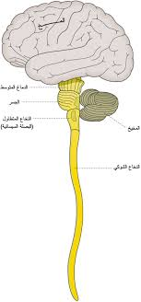
ما شكل النخاع الشوكي وما لونه
يشبه الحبل ولونه ابيض

Slide 6

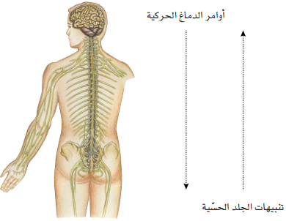
تعريف النخاع الشوكي
هو حبل أبيض اللون بداخل العمود الفقري الذي يؤمن له الحماية و له دور كبير فهو طريقٌ لمرورِ أوامر الدماغ الحركية للأعضاء السفلى وطريقٌ لمرورِ إحساسات الجلد للدماغ .

Slide 7
والنخاع الشوكي هو مركزٌ للحركات الانعكاسية
كسحب اليد عندما تلامسُ جسماً ساخناً أوعند وخزها بدبوسٍ حتى أثناءَ النوم

Slide 8


